Slide 1
Machine Learning
Clase 2 – Algoritmos de Machine Learning

Slide 2
Agenda
Clase 1 – Análisis exploratorio de datos
Introducción a machine learning
Consultas y manipulación de datos
Visualizaciones
Preparación de los datos
Clase 2 – Algoritmos de Machine Learning
Entrenar, validar, evaluar
Clasificación y regresión. Ensambles
Sistemas de recomendación
Clustering
Redes neuronales

Slide 3
Agenda
Clase 1 – Análisis exploratorio de datos
Introducción a machine learning
Consultas y manipulación de datos
Visualizaciones
Preparación de los datos
Clase 2 – Algoritmos de Machine Learning
Entrenar, validar, evaluar
Clasificación y regresión. Ensambles
Sistemas de recomendación
Clustering
Redes neuronales

Slide 4
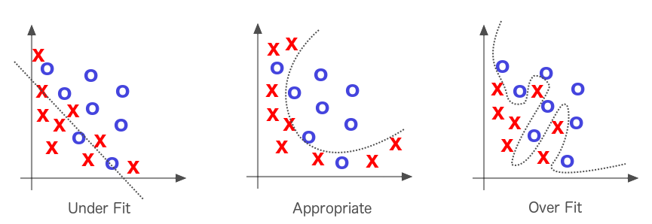
Introducción a Machine Learning
Problemas
Overfitting: el modelo es demasiado complejo; se ajusta bien a los datos de entrenamiento pero puede no generalizar adecuadamente con nuevos datos.
Underfitting: el modelo es demasiado simple y no representa bien el set de entrenamiento.

Slide 5
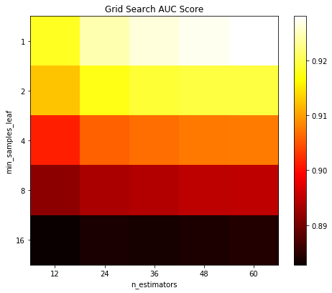
Introducción a Machine Learning
Encontrando los mejores hiperparámetros
Parámetros: los descubre el algoritmo a partir de los datos
Hiper-parámetros: son datos que debemos pasarle al algoritmo para funcionar.
Grid search: es el proceso de buscar entre conjuntos de hiperparámetros cuáles combinaciones son las más óptimas para un determinado modelo.
Notes:
Explicar random search

Slide 6
Introducción a Machine Learning
Encontrando los mejores hiperparámetros
Random search
Optimización bayesiana
Algoritmos genéticos
Colonia de hormigas (idem anterior + comportamiento de hormigas para detectar la mejor fuente de alimento)
Notes:
Explicar random search
https://en.wikipedia.org/wiki/Hyperparameter_optimization#Approaches

Slide 7
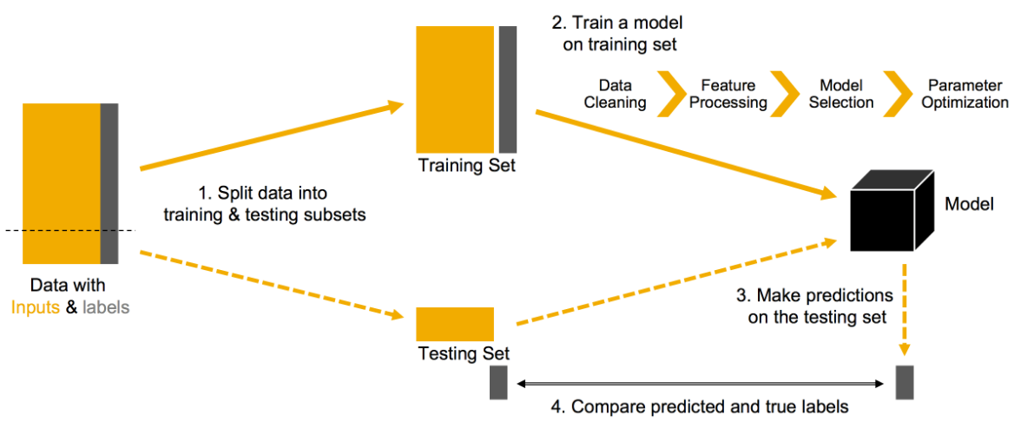
Introducción a Machine Learning
Entrenamiento, validación y test
Notes:
En general trabajaremos con un set de entrenamiento y un set de test. La idea es que nuestro algoritmo primero “aprenda” con el set de entrenamiento, luego lo aplicaremos al set de test. De esta forma los datos para los cuales queremos probar el algoritmo nunca fueron vistos por él mismo lo cual permite saber si el modelo fue capaz de generalizar correctamente.
Dividiremos el set de entrenamiento original en dos: un set de entrenamiento y uno de validación. La idea es entrenar el modelo con el primero y luego probarlo con el segundo a efectos de encontrar los mejores hiper-parámetros. El set de validación en general es un 20-30% del set de entrenamiento.

Slide 8
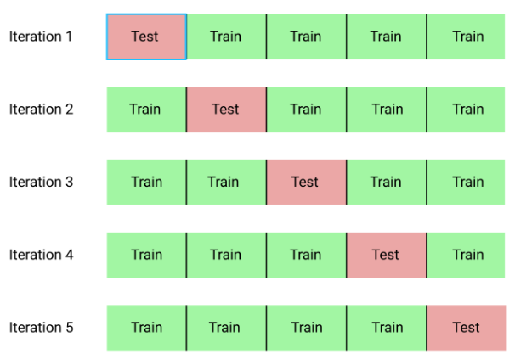
Introducción a Machine Learning
Encontrando los mejores hiperparámetros
El proceso de K-fold Cross Validation.
Este proceso se repite k veces para que todos los datos hayan participado alguna vez del set de validación,
Esto hay que hacerlo por cada valor posible para nuestros hiperparámetros.
Notes:
El proceso de K-fold Cross Validation comienza particionando el set de entrenamiento en k bloques, luego vamos a realizar varias iteraciones en las cuales entrenamos nuestro algoritmo con k−1 bloques y lo validamos con el restante.
Este proceso se repite k veces para que todos los datos hayan participado alguna vez del set de validación, el resultado es el promedio de las k iteraciones del algoritmo. Esto hay que hacerlo por cada valor posible para nuestros hiperparámetros.

Slide 9
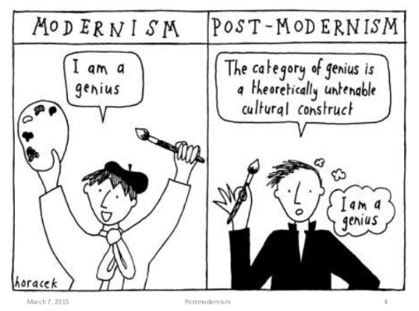
Introducción a Machine Learning
Métricas para evaluar algoritmos de Machine Learning
Para saber cuán bueno es nuestro modelo necesitamos medir los resultados. La métrica a usar dependerá de cuál es nuestro objetivo. Puede que obtengamos resultados excelentes al evaluar con una métrica y resultados pobres al evaluar con otra.

Slide 10

Introducción a Machine Learning
Métricas para evaluar algoritmos de Machine Learning
Clasificación
Confusion Matrix
Accuracy
F1-score
log_loss (entropía cruzada)
ROC_AUC
Regresión
MAE
MSE
RMSE
R2
Clustering
Davies Bouldin
Silohuette

Slide 11
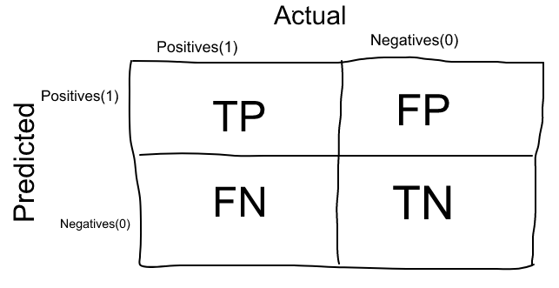
Introducción a Machine Learning
Métricas para algoritmos de clasificación
Confusion matrix: No es propiamente una métrica pero muchas métricas se basan en los números de esta matriz: True Positive, False Positive, False Negative y True Negative.
Alternativa: ponderar los errores

Slide 12
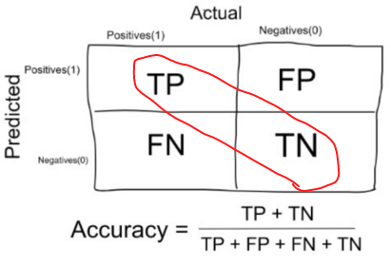
Introducción a Machine Learning
Métricas para algoritmos de clasificación
Accuracy: el número de predicciones correctas sobre el número total de predicciones hechas. Conviene usarlo cuando las clases están distribuidas de manera uniforme (cuando no hay una que predomina).

Slide 13
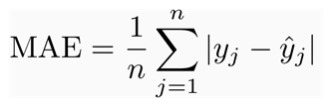
Introducción a Machine Learning
Métricas para algoritmos de regresión
Mean Absolute Error (MAE): Es el promedio de la diferencia entre las predicciones y los valores observados. Aunque nos da la medida de cuán lejos estuvieron las predicciones de los valores reales no nos da una idea de la dirección del error.
Notes:
La principal crítica a las métricas basadas en RMSE o MSE es que ciertos errores no son tan importantes como otros, por ejemplo si un usuario le dio 5 estrellas a una película y el sistema predice 4 tenemos un error igual a 1, que es el mismo error entre darle 2.5 o 3.5 estrellas a una película. Sin embargo el primero es bastante más importante que el segundo ya que a la hora de recomendar queremos encontrar las pelculas de 5 estrellas. En definitiva cometer errores con las películas que más le gustaron al usuario es más grave que cometer errores sobre las películas que no le han gustado o con calificaciones intermedias.

Slide 14
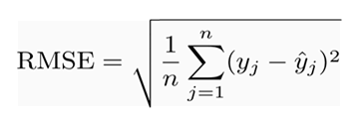
Introducción a Machine Learning
Métricas para algoritmos de regresión
Root Mean Squared Error (RMSE): : También puede calcularse sin la raíz en cuyo caso se denomina MSE. El cuadrado cumple la función de hacer que el error sea mayor a medida que la diferencia entre la predicción y el valor actual aumenta. La crítica a estas métricas es que ciertos errores no son tan importantes como otros.
Alternativa: ponderar los errores
Notes:
La principal crítica a las métricas basadas en RMSE o MSE es que ciertos errores no son tan importantes como otros, por ejemplo si un usuario le dio 5 estrellas a una película y el sistema predice 4 tenemos un error igual a 1, que es el mismo error entre darle 2.5 o 3.5 estrellas a una película. Sin embargo el primero es bastante más importante que el segundo ya que a la hora de recomendar queremos encontrar las pelculas de 5 estrellas. En definitiva cometer errores con las películas que más le gustaron al usuario es más grave que cometer errores sobre las películas que no le han gustado o con calificaciones intermedias.

Slide 15
Agenda
Clase 1 – Análisis exploratorio de datos
Introducción a machine learning
Consultas y manipulación de datos
Visualizaciones
Preparación de los datos
Clase 2 – Algoritmos de Machine Learning
Entrenar, validar, evaluar
Clasificación y regresión. Ensambles
Sistemas de recomendación
Clustering
Redes neuronales

Slide 16
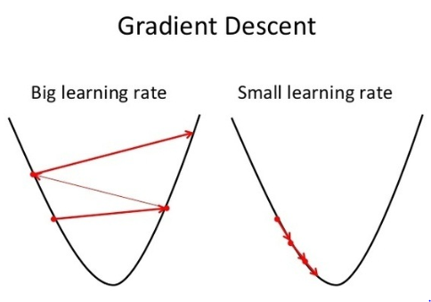
Clasificación y regresión
Regresión Lineal
Asumimos que hay una relación lineal entre las variables independiente y las variables dependientes.
El algoritmo hace varias iteraciones y en cada una trata de minimizar la diferencia entre la predicción y los datos reales.
Su hiperparámetro más importante es la tasa de aprendizaje (alpha o learning rate) con la cual indicamos cuán rápido el algoritmo “aprende”.

Slide 17
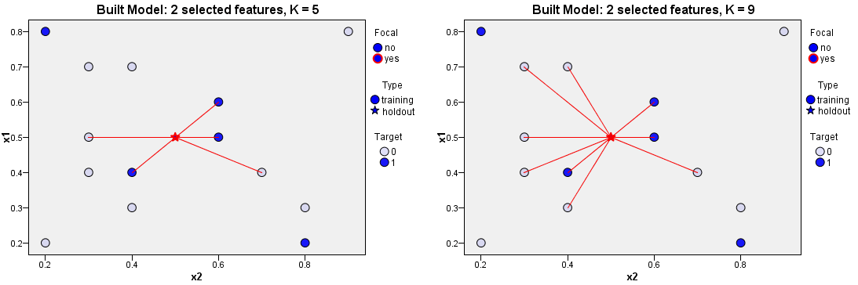
Clasificación y regresión
KNN
Consiste en encontrar para un determinado punto sus K-vecinos más cercanos.
Para poder usar KNN hay que deﬁnir dos hiperparámetros: el valor de k (cuántos vecinos vamos a considerar) y la métrica para calcular las distancias.
La búsqueda de los k vecinos se puede hacer por fuerza bruta o KD-Trees.
Notes:
Un KD-Tree es similar a un árbol binario de búsqueda pero en cada nivel del árbol comparamos una coordenada diferente de nuestros puntos n-dimensionales. Si trabajamos en dos dimensiones la raíz del árbol compara la coordenada ”X” del punto, todos los puntos con X menor al valor de la raíz van a la rama izquierda y todos los puntos con X mayor o igual al valor de la raíz van a la rama derecha. En el siguiente nivel comparamos la coordenada Y. Todos los puntos con Y menor al valor del nodo van a la izquierda y los mayores o iguales a la derecha. En el siguiente nivel volvemos a la coordenada ”X” y así sucesivamente hasta que cada rama tenga un solo punto o bien hasta un máximo número de niveles preﬁjados.

Slide 18
Clasificación y regresión
KNN
En KNN el modelo es en realidad el set de entrenamiento entero. No hay aprendizaje propiamente dicho.
Cuando el problema es de clasificación y tenemos un punto cuya clase no conocemos se le asigna la misma clase que tienen mayoría entre los k-vecinos del punto.
Si nuestro problema es de regresión entonces podemos predecir para nuestro punto el promedio de los valores de los k-vecinos más cercanos.

Slide 19
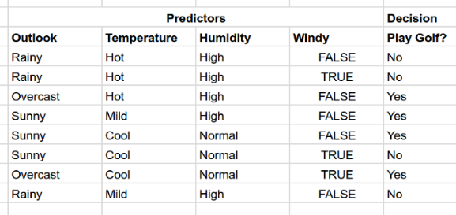
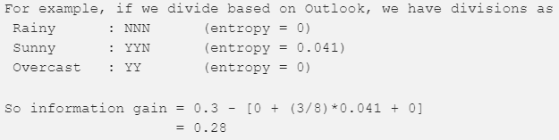
Clasificación y regresión
Árbol de decisión
Dado un set de datos (que será la raíz de nuestro árbol) necesitamos saber cuál de sus atributos es el que tiene mayor “pureza”. Para esto calculamos la entropía del set de datos y de cada atributo.
La ganancia de información de un atributo se calcula restando su entropía a la del set de datos..

Slide 20
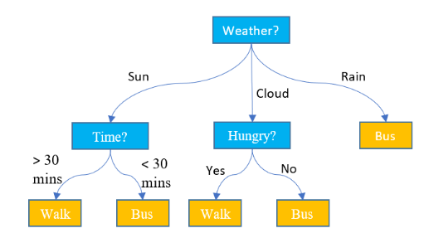
Clasificación y regresión
Árbol de decisión
Dividimos el set de datos usando el atributo que nos da mayor ganancia de información.
Repetimos el proceso recursivamente hasta construir el árbol final.
Algoritmos de scikit-learn: DecisionTreeClassifier y DecisionTreeRegressor
Hiperparámetros:
minimum_sample_split: el clasificador deja de dividir si el número de ítems en el set de datos es menor a la cantidad especificada.
criterion: entropía o gini

Slide 21
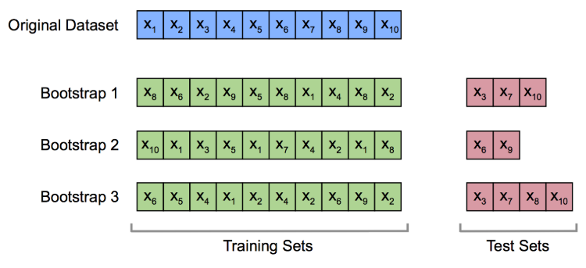
Clasificación y regresión
Ensambles: la unión hace la fuerza
Bootstrapping consiste en tomar una muestra del set de entrenamiento del mismo tamaño que el set de entrenamiento pero con reemplazo (es decir, algunos valores se repetirán y otros no entrarán a la muestra).

Slide 22
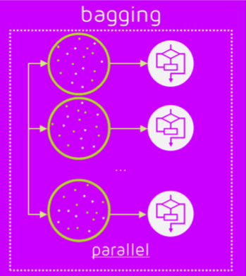
Clasificación y regresión
Ensambles: la unión hace la fuerza
Bagging en general implica aplicar el mismo clasificador n veces y luego promediar sus resultados para el resultado final.
Notes:
Podemos entonces entrenar nuestro clasificador con los bootstraps y obtener n clasificadores distintos. Luego podemos aplicar estos n clasificadores al set de datos original y combinar los resultados promediando (regresión) o votando (clasificación).

Slide 23
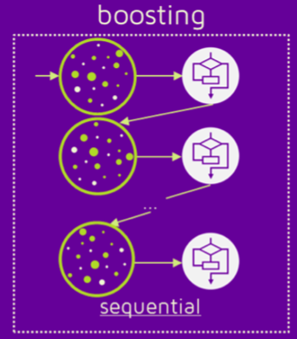
Clasificación y regresión
Ensambles: la unión hace la fuerza
Boosting: Consiste en crear un clasificador usando otros clasificadores más “débiles”.
Notes:
Se entrena un algoritmo simple, se analizan sus resultados y luego se entrena otro algoritmo simple donde se le da mayor peso a los resultados para los cuales el anterior tuvo peor performance. Cada algoritmo tiene a su vez un peso proporcional a la cantidad de aciertos que tuvo para el set de entrenamiento. El resultado final se construye mediante un promedio ponderado de todos los algoritmos usados con sus respectivos pesos.

Slide 24
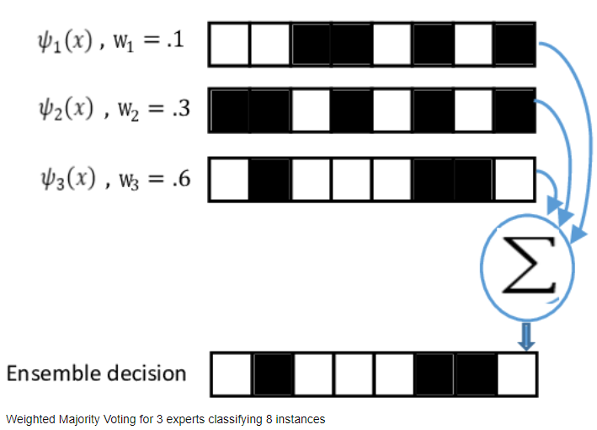
Clasificación y regresión
Ensambles: la unión hace la fuerza
Majority voting: dados los resultados de varios clasificadores usar la clase que predomina.
Notes:
Se puede asignar pesos para favorecer los resultados de los clasificadores más precisos de un ensamble.

Slide 25
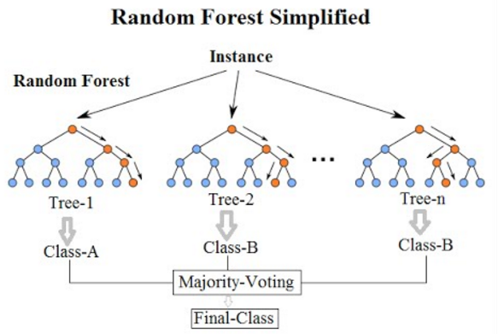
Clasificación y regresión
Ensambles: Random Forest
Aplica bagging y bootstrap.
Algoritmos de scikit-learn y R: RandomForestClassifier y RandomForestRegressor.
Hiperparámetros más importantes: cantidad de árboles a crear y cantidad de atributos de cada uno:
A mayor cantidad de árboles mejor funciona el ensamble pero llegado un punto la mejora es prácticamente inapreciable y perdemos performance.
La cantidad de atributos por árbol es el más crítico y necesita ser encontrado *mediante grid-search.
Notes:
Aplica bagging y bootstrappero cada árbol no toma el total de atributos sino un subset de los mismos tomados al azar
Conviene usar la precisión OOB (out of bounds) para encontrar la cantidad de atributos por árbol

Slide 26
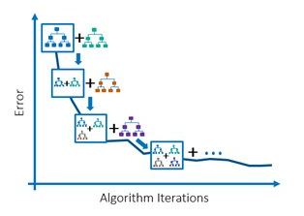
Clasificación y regresión
Ensambles: XGBoost (eXtreme Gradient Boosting)
Son árboles que se entrenan secuencialmente y cada uno intenta corregir los errores del anterior..
Sirve para problemas de regresión (XGBRegressor) y clasificación (XGBClassifier).
Hiperparámetros: prestar atención al max_depth.
Notes:
Son árboles que se entrenan secuencialmente y cada uno intenta corregir los errores del anterior. Sin embargo, en vez de asignar diferentes pesos a los clasificadores en cada iteración, este método ajusta el nuevo modelo al residuo (diferencia entre el valor estimado y el observado) del anterior y lo sumariza, reduciéndolo en las sucesivas predicciones.
Otras opciones: LightGBM, CATBOOST

Slide 27
Agenda
Clase 1 – Análisis exploratorio de datos
Introducción a machine learning
Consultas y manipulación de datos
Visualizaciones
Preparación de los datos
Clase 2 – Algoritmos de Machine Learning
Entrenar, validar, evaluar
Clasificación y regresión. Ensambles
Sistemas de recomendación
Clustering
Redes neuronales

Slide 28
Sistemas de recomendación
Del modelo basado en búsquedas al modelo basado en descubrimiento
Un sistema de recomendación tiene como objetivo descubrir contenidos que puedan ser interesantes para el usuario.
La idea es transformar la forma en la que los usuarios utilizan internet cambiando un modelo basado en “búsquedas" por un modelo basado en “descubrimiento".
Una diferencia fundamental es que en el primero los usuarios deben saber qué es lo que quieren encontrar, en cambio en el segundo el usuario encuentra cosas que no sabía que existían..

Slide 29


Sistemas de recomendación
Del modelo basado en búsquedas al modelo basado en descubrimiento

Slide 30


Sistemas de recomendación
Del modelo basado en búsquedas al modelo basado en descubrimiento
En Python tenemos el paquete Surprise que cuenta con varias implementaciones de algoritmos para Sistemas de Recomendación (Memory Based Approach y Model Based Approach).
Spark tiene MLlib con soporte para Collaborative-Filtering
R: recommenderlab

Slide 31
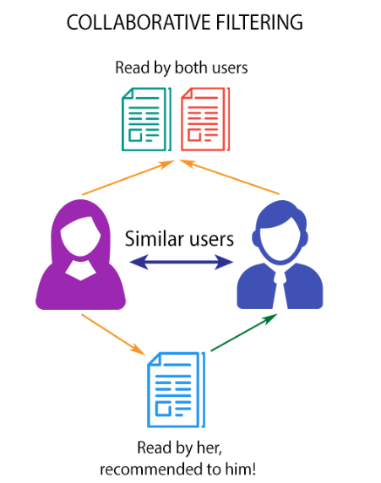
Sistemas de recomendación
Collaborative filtering
La idea es encontrar usuarios que comparten los mismos intereses. Si dos usuarios ponen las mismas o casi las mismas calificaciones a determinados ítems entonces tienen gustos similares. De este modo un usuario recibe recomendaciones de ítems que no ha calificado pero que han sido positivamente valorados por otros usuarios similares a él.

Slide 32
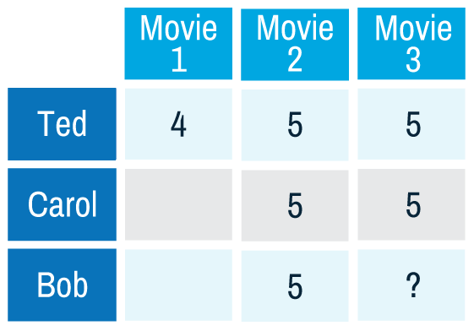
Sistemas de recomendación
Collaborative filtering
Sean n usuarios y m ítems. Los usuarios califican los ítems con un número de 1 a 5. Podemos representar esto en una matriz de nxm que denominaremos “matriz de utilidad"
Nuestro objetivo es estimar las calificaciones que nos faltan. En CF tenemos dos métodos para lograrlo:
semejanza user-user
semejanza item-item

Slide 33
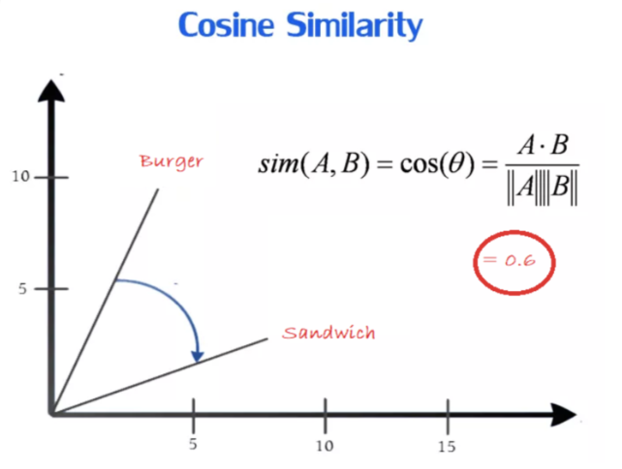
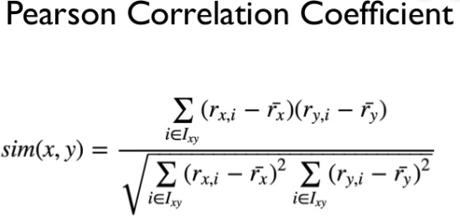
Sistemas de recomendación
Collaborative filtering
En general el modelo item-item da mejores resultados que el user-user porque los usuarios tienen gustos muy diversos que pueden cambiar con el tiempo.
Para encontrar la semejanza se usa la correlación de Pearson o el coseno

Slide 34
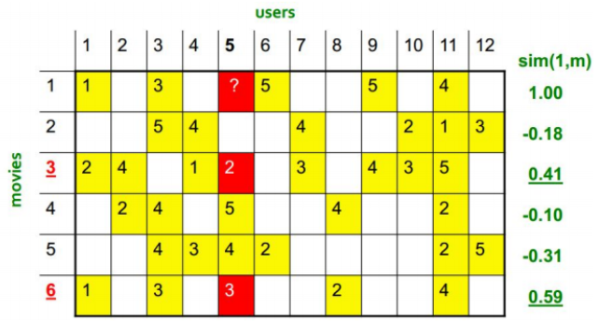
Sistemas de recomendación
Collaborative filtering: Semejanza ítem-ítem
Para estimar la caliﬁcación de un usuario para un ítem se buscan los ítems más parecidos al que queremos estimar y que haya caliﬁcado el usuario.

Slide 35
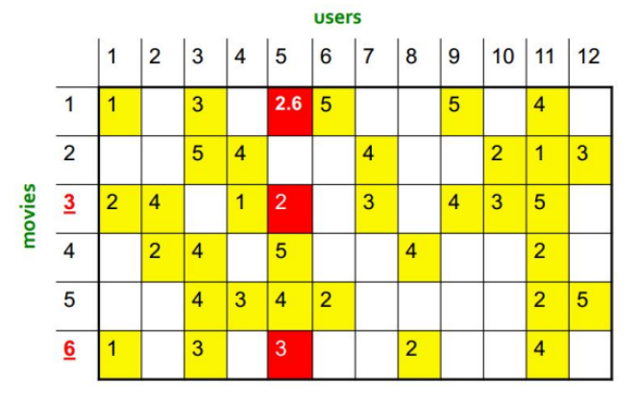
Sistemas de recomendación
Collaborative filtering: Semejanza ítem-ítem
Luego estimamos la caliﬁcación haciendo un promedio ponderado entre las caliﬁcaciones del usuario para estos ítems y la semejanza que tienen con el ítem que queremos estimar.

Slide 36
Agenda
Clase 1 – Análisis exploratorio de datos
Introducción a machine learning
Consultas y manipulación de datos
Visualizaciones
Preparación de los datos
Clase 2 – Algoritmos de Machine Learning
Entrenar, validar, evaluar
Clasificación y regresión. Ensambles
Sistemas de recomendación
Clustering
Redes neuronales

Slide 37
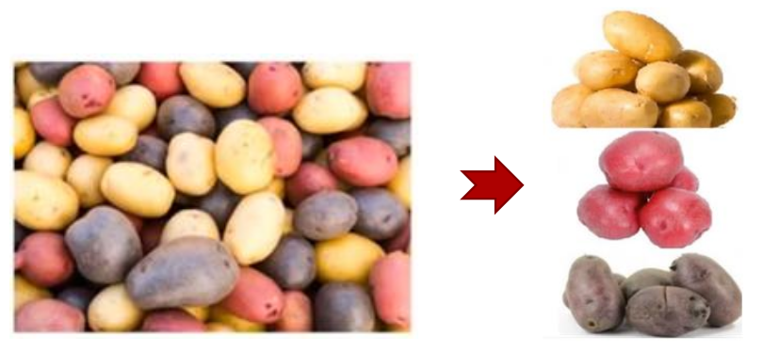
Clustering
El clustering es uno de los métodos de aprendizaje no supervisado más importantes y busca caracterizar conceptos desconocidos a partir de los ejemplos disponibles.
Notes:
Generalmente, en un problema real se desconoce la clase y es allí
donde el agrupamiento puede ayudar a identificar las características
comunes entre instancias.
Al no disponer de la clase utiliza una medida de similitud para
determinar el parecido entre instancias
Por este motivo, es necesario normalizar los datos.

Slide 38
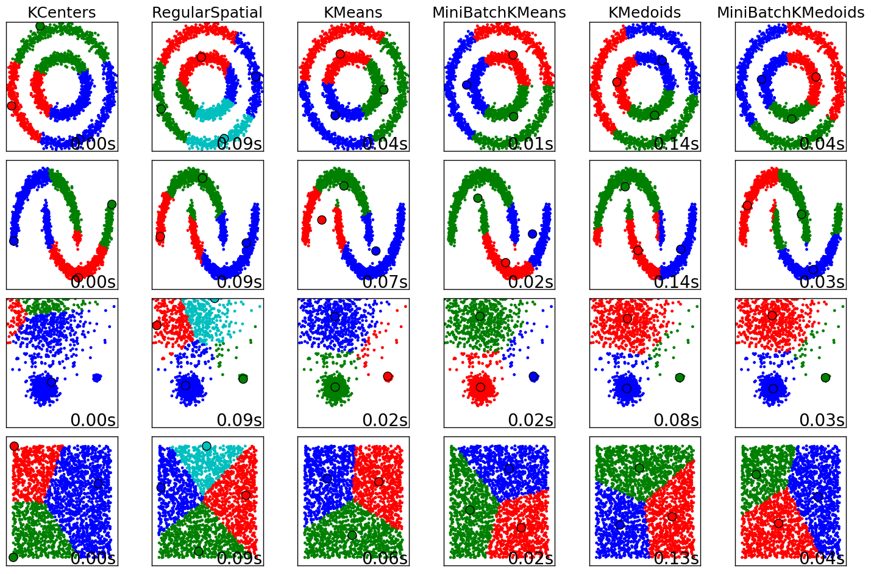
Clustering
Aplicaciones
Permite encontrar grupos de instancias con características similares.
Identificar grupos y describirlos
segmentación de clientes
segmentación de alumnos
Detección de casos anómalos
Notes:
La distribución del dataset puede tener cualquier forma!
Cómo trabajan con “medidas”, es necesario normalizar los datos.

Slide 39
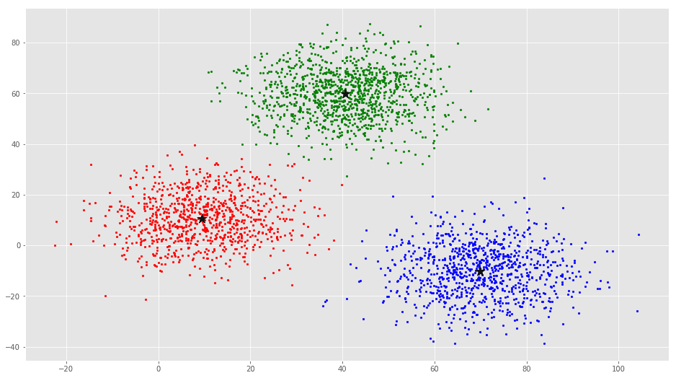
Clustering
K-Means
Es el más importante de los algoritmos de clustering.
Tenemos una serie de m puntos en n dimensiones.
El objetivo es encontrar cómo repartir los m puntos en k clusters de la mejor forma posible.
En K-Means la cantidad de clusters k es siempre un hiper-parámetro.

Slide 40
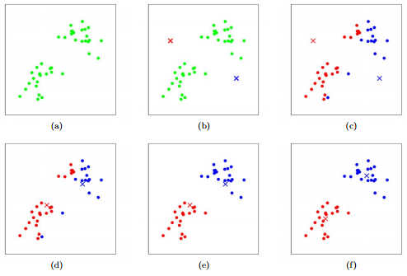
Clustering
K-Means - método
Podemos deﬁnir a cada cluster a partir de su centro (centroide).
La mejor distribución posible es aquella que minimiza la distancia entre cada punto y el centroide que se le ha asignado.
Notes:
Generalmente, en un problema real se desconoce la clase y es allí donde el agrupamiento puede ayudar a identificar las características
comunes entre instancias.
Al no disponer de la clase utiliza una medida de similitud para determinar el parecido entre instancias

Slide 41
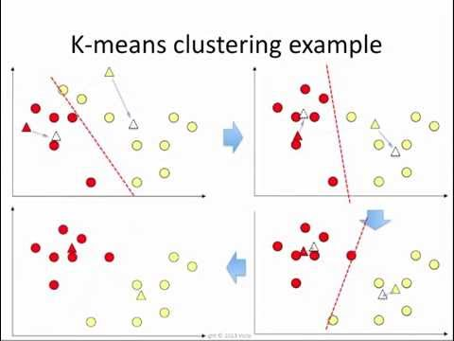
Clustering
K-Means - método
Inicializamos k centroides al azar.
Luego asignamos cada punto a su centroide más cercano.
Re-calculamos los centroides como el promedio de todos sus puntos
Repetimos el proceso hasta que los centroides convergen. (no se mueven más!)
Notes:
https://media.giphy.com/media/3NKUcoyBzkXQc/giphy.gif
En la imagen hay que ver que los centroides son los triángulos

Slide 42
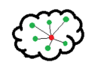
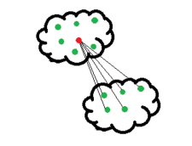
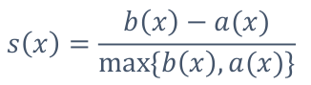
Clustering
Métricas
Silhouette:
Se calcula por cada punto del dataset
Mide cohesión(a) y separación(b)
-1 = mal agrupamiento
0 = indiferente
1 = bueno
Notes:
Silhouette
Cohesión a(x) : distancia promedio de x a todos los demás puntos en el mismo cluster.
Separación b(x) : distancia promedio de x a todos los demás puntos en el cluster más cercano.
Para calcular el indice general, se hace el promedio de todos los silhouette’s de cada punto.
Davies Bouldin

Slide 43
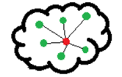
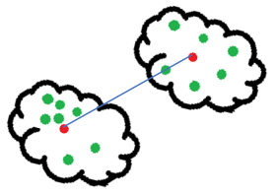
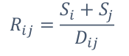
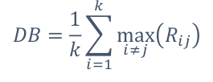
Clustering
Métricas
Davies Bouldin
Compara a cada cluster con su vecino más cercano
Mide:
Dispersión de cada cluster.
Distancia entre clusters.
Cuanto menor es el indice (más de cerca de cero), mejor
Notes:
Davies Bouldin
dispersión de cada cluster. Se calcula el centroide, y se calcula la distancia de cada punto del cluster al centroide (promedio)
Intuición matématica: cuanto más cerca, más chico es este valor
distancia entre clusters. Distancia entre los centroides.
EL indice se calcula por cada cluster y lo relaciona con todos los demás (ver Rij)
El cálculo final es, por cada cluster obtenemos el Rij más grande y sacamos el promedio por la cantidad de clusters (k)

Slide 44
Agenda
Clase 1 – Análisis exploratorio de datos
Introducción a machine learning
Consultas y manipulación de datos
Visualizaciones
Preparación de los datos
Clase 2 – Algoritmos de Machine Learning
Entrenar, validar, evaluar
Clasificación y regresión. Ensambles
Sistemas de recomendación
Clustering
Redes neuronales

Slide 45
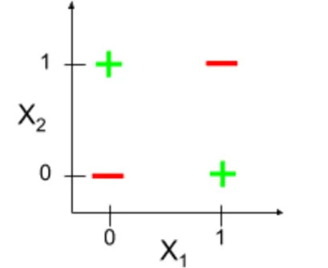
Redes Neuronales
Motivación - Límites de Regresión lineal
Hay problemas de regresión donde no alcanza una sola línea para dividir nuestro problema
¿Cómo hacemos para resolver este problema? XOR gate
Notes:
http://www.deeplearningbook.org/
https://cs230.stanford.edu/
https://courses.cs.washington.edu/courses/cse473/12au/slides/lect26.pdf
La única manera de resolverlo es trazando dos líneas.

Slide 46
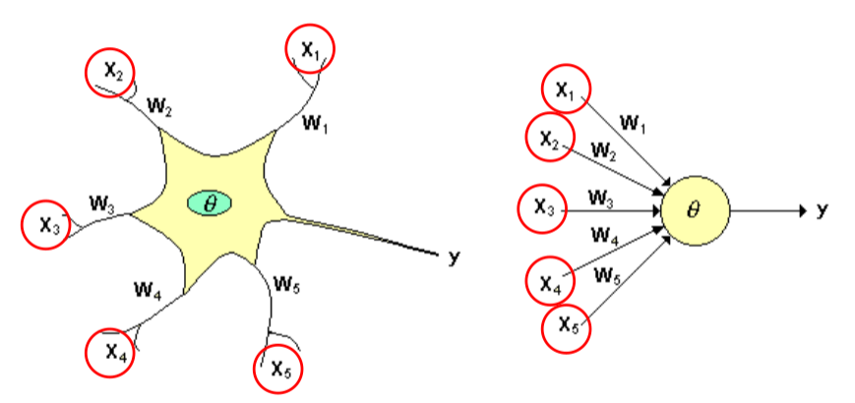
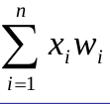
Redes Neuronales
Introducción
Las Redes Neuronales, buscan emular el comportamiento del cerebro humano
Notes:
las entradas son los estímulos de la neurona
Cada entrada recibirá un peso, que indica su importancia en la salida.
tenemos una función “umbral” que nos indica cuando la neurona se activa o no.
la salida será la sumatoria entre la multiplicación de los pesos por el valores de las features.
Es decir, son todas matrices que se multiplican escalarmente
intuición matemática => x1*w1 + x2*w2 +..... = y es una función lineal

Slide 47
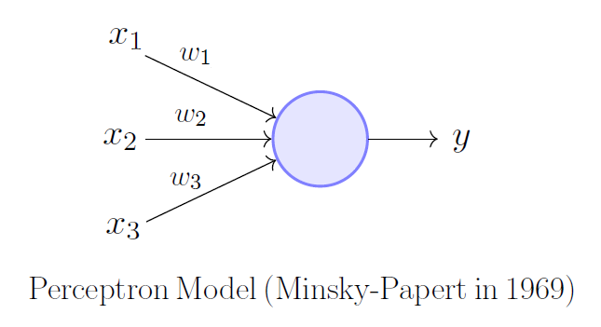
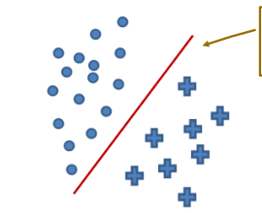
Redes Neuronales
Perceptrón
Red neuronal de una sola neurona
Actúa como una función lineal: X₁W₁ + X₂W₂ + ... = Y
solo puede separar problemas lineales.
Notes:
Una sola neurona, con capacidad de separación lineal.
intuición matemática => x1*w1 + x2*w2 +..... = y es una función lineal

Slide 48
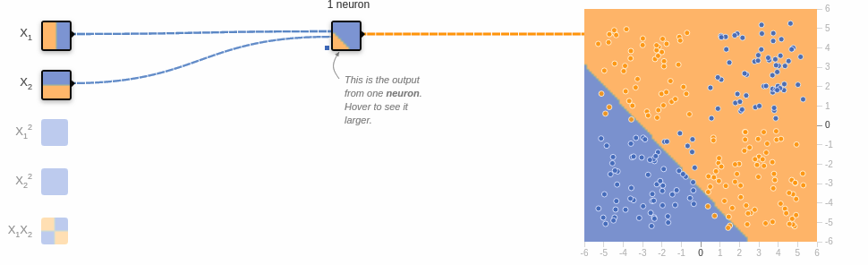
Redes Neuronales
Redes multicapa
Un perceptrón sigue sin poder resolver el problema del XOR
Agregamos más neuronas y más capas.
Cada neurona será un hiperplano y cada capa, serán la intersección del mismo
Notes:
Ver “tensorflow playground” para ver los problemas del XOR e intentar resolverlo “gráficamente”
https://playground.tensorflow.org/

Slide 49
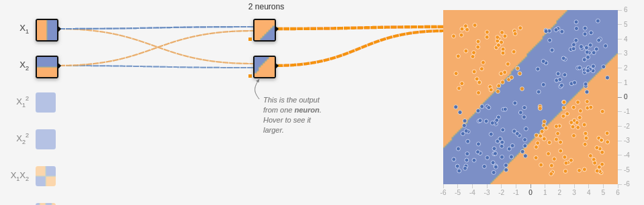
Redes Neuronales
Redes multicapa
Un perceptrón sigue sin poder resolver el problema del XOR
Agregamos más neuronas y más capas.
Cada neurona será un hiperplano y cada capa, serán la intersección del mismo

Slide 50
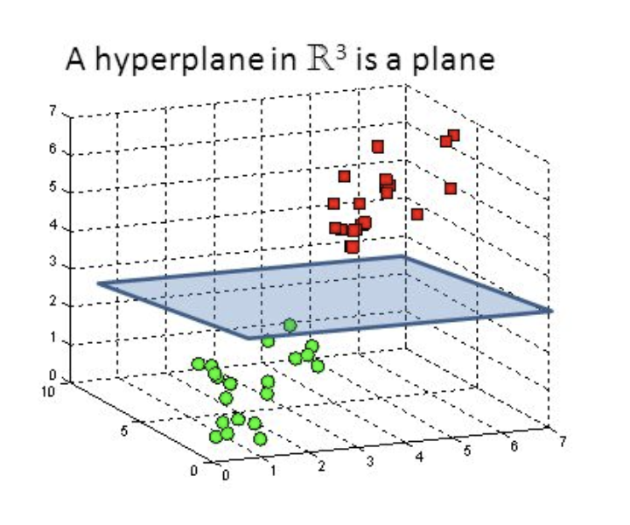
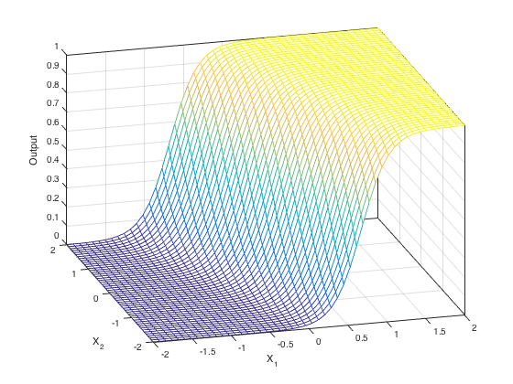
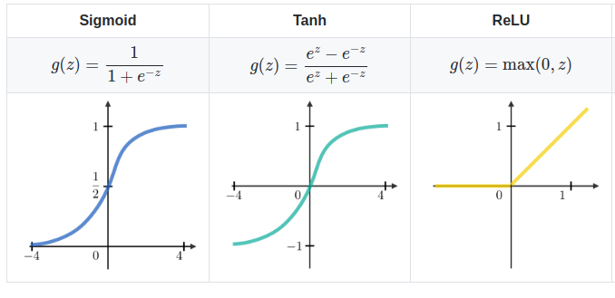
Redes Neuronales
Redes multicapa - Activación
Se agrega una función de activación entre las capas de las redes para agregar no-linearidad a las salidas.
Pensar que sin esto, no sería más que multiplicaciones de matrices, por ende solo salidas lineales.
g(X₁W₁)+ g(X₂W₂) + … = Y_{i}
Notes:
las funciones de activación permiten agregar no linearidad a las salidas
sin ellas, nuestros datos se verían como en el primer gráfico: un hyperplane lineal.
intuición matemática => x1*w1 + x2*w2 +..... = y es una función lineal
un hiperplano puede estar en cualquier dirección, pero siempre será “plano”
Es como aplicarle transformaciones al hiperplano <para mejorar la salida>
Se asemeja a la Regresión Lógistica: es una regresión lineal encubierta.

Slide 51
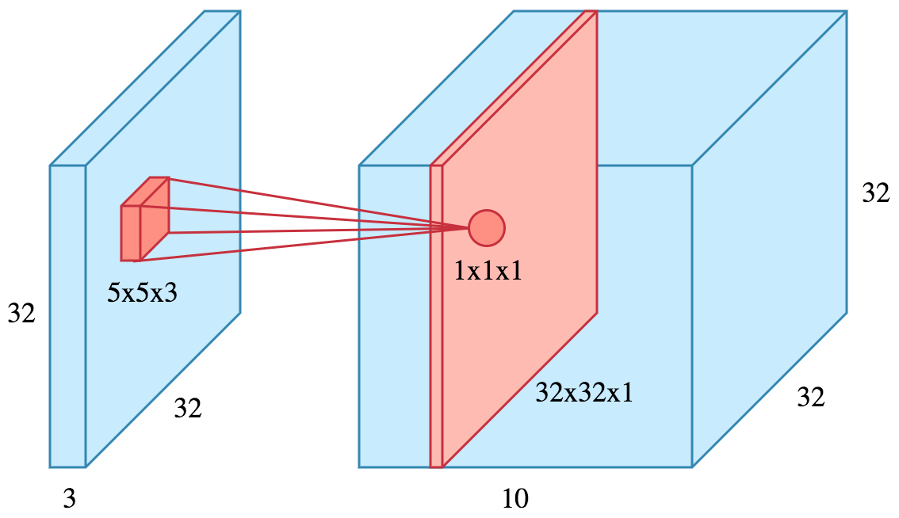
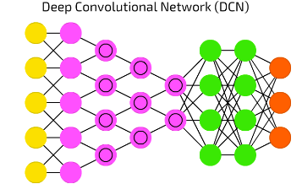
Redes Neuronales
Arquitecturas y Tipos de neuronas
Convolucionares: usadas para tareas de visión
Se usan como “transformaciones” para la entrada
Notes:
https://medium.com/@_moazzemhossain/machine-learning-cheat-sheets-for-ml-engineers-data-scientist-d44a43f65979
Convolución (son los puntos rosa, lo verde son las neuronas comunes:
Operación matemática que permite ver cómo se relacionan ciertos puntos en el espacio
Las Rn del cerebro trabajan así: si vemos dos píxeles separados, tienen distinto color, pero juntos parecen iguales.
Reduce la dimensionalidad
https://es.wikipedia.org/wiki/Redes_neuronales_convolucionales
Pooling:
Las capas Pooling ayudan a reducir la dimensionalidad espacial del feature map de una convolución. Básicamente son convoluciones con un stride igual al tamaño del kernel y donde se calcula alguna función sobre todos los píxeles. Lo más usual es calcular el máximo, el mínimo o el promedio

Slide 52


Redes Neuronales
Arquitecturas y Tipos de neuronas
Recurrentes:
Las salidas son entradas en las capas ocultas
Sirven para datos secuenciales
EJ: series temporales, traducciones, etc
De una imagen, mostrar texto
Análisis de sentimiento
Análisis de video
Notes:
https://medium.com/explore-artificial-intelligence/an-introduction-to-recurrent-neural-networks-72c97bf0912
https://es.wikipedia.org/wiki/Red_neuronal_recurrente
Permite que la información persista en la red varios pasos.

Slide 53

Redes Neuronales
Arquitecturas y Tipos de neuronas
Cadenas: Markov Chain
Cuando la probabilidad de que ocurra un evento, depende del anterior.
Metereología, Juegos, Economía, Texto
Notes:
https://es.wikipedia.org/wiki/Cadena_de_M%C3%A1rkov
https://www.datacamp.com/community/tutorials/markov-chains-python-tutorial
Parecida a la recurrente pero con distinta salida

Slide 54


Redes Neuronales
Arquitecturas y Tipos de neuronas
Adversarias (GAN)
Generación de “modelos”
Deep Fake
Gravitational lensing
Remake juegos en hd
Notes:
https://en.wikipedia.org/wiki/Generative_adversarial_network
permite:
para moda, generar modelos que no existen, y ahorrar dinero.
generar rostros desconocidos para entrenamiento (real-fake classification)
predecir “lente gravitacional de materia obscura”
La materia oscura es invisible, pero tiene peso y por ende gravedad.
Curva el espacio donde la vemos
Si sabemos “como debería verse” (no sabemos, lo generamos) podría ayudar a detectar esto luego.
relanzamiento de jeugos viejos en HD.
Tensorflow tool: https://developers.google.com/machine-learning/gan
https://medium.com/tensorflow/introducing-tf-gan-a-lightweight-gan-library-for-tensorflow-2-0-36d767e1abae
Tutorial -:
https://developers.google.com/machine-learning/gan/programming-exercise
COPIADO EN MI DRIVE (fixes para python 3)
https://colab.research.google.com/drive/1SCL22HJdREPviajdqntBK4XwvryeFBc9

Slide 55

Redes Neuronales
Frameworks
Notes:
https://trends.google.com.ar/trends/explore?date=today%205-y&q=keras,tensorflow,pytorch
Otros:
Theano
CNTK
caffe y caffe2

Slide 56



Redes Neuronales
Frameworks - state-of-the-art
Keras: API de RN, se ejecuta sobre TensorFlow, CNTK o Theano.
Tensorflow: Google. es una plataforma que facilita la creación e implementación de modelos ML. Internamente es un motor que calcula ecuaciones diferenciales.
Pytorch: Facebook. Tensor Computing y Deep Neuronal Networks
Notes:
https://trends.google.com.ar/trends/explore?date=today%205-y&q=keras,tensorflow,pytorch

Slide 57
Preguntas
Ejercicios
Resolver un problema de clasificación con XGBoost.
Resolver un ejercicio de sistemas de recomendación con Surprise/R.
Ejemplo de Clustering.
Ejemplo de redes neuronales (keras)

Slide 58


